Slide 1


Notes:
Thiết kế: Hương Thảo – Zalo 0972.115.126. Các nick khác đều là giả mạo, ăn cắp chất xám.
Facebook: https://www.facebook.com/huongthaoGADT

Slide 2
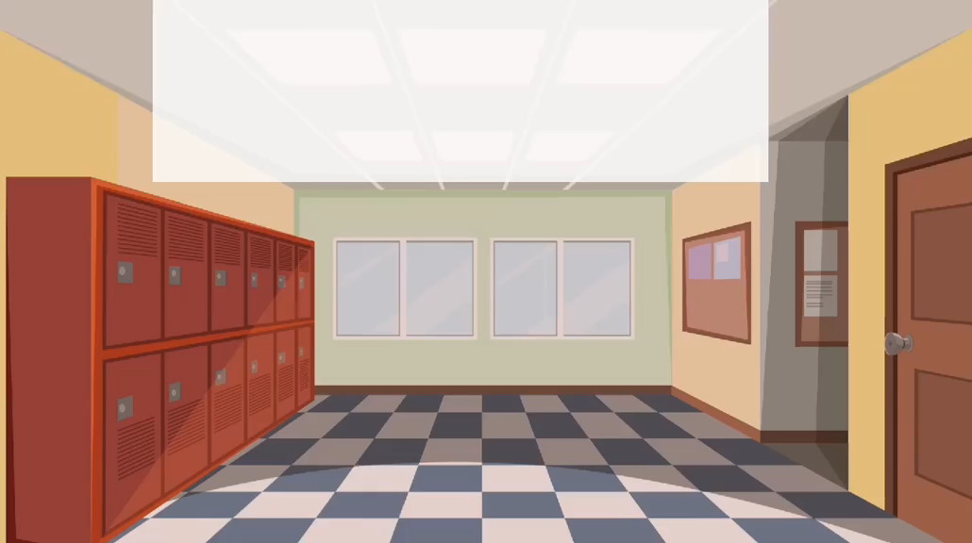

Slide 3





Khu vườn may mắn.
Notes:
Thiết kế: Hương Thảo – Zalo 0972.115.126. Các nick khác đều là giả mạo, ăn cắp chất xám.
Facebook: https://www.facebook.com/huongthaoGADT

Slide 4





Slide 5
1. Tính
20 130
x
4
80 520

Slide 6
2. Tính
18 412
x
3
55 236

Slide 7
1. Tính
48 253
x
2
96 506
Notes:
Thiết kế: Hương Thảo – Zalo 0972.115.126. Các nick khác đều là giả mạo, ăn cắp chất xám.
Facebook: https://www.facebook.com/huongthaoGADT

Slide 8





(Tiết 2)
Giáo viên : Lương Thị Sen
Lớp: 3A
Notes:
Thiết kế: Hương Thảo – Zalo 0972.115.126. Các nick khác đều là giả mạo, ăn cắp chất xám.
Facebook: https://www.facebook.com/huongthaoGADT

Slide 9
1
Số
Thừa số | 18 171 | 13 061 | 12 140
Thừa số | 5 | 6 | 7
Tích | 90 855 | ? | ?
Làm việc cặp đôi

Slide 10








2
Đặt tính rồi tính
10 706
12 061
15 108
9
x
5
8
x
x

Slide 11

3
Tính nhẩm theo mẫu
Mẫu: 12 000 x 4
Nhẩm: 12 nghìn x 4 = 48 nghìn
12 000 x 4 = 48 000
a) 11 000 x 9 b) 21 000 x 3 c) 15 000 x 6

Slide 12
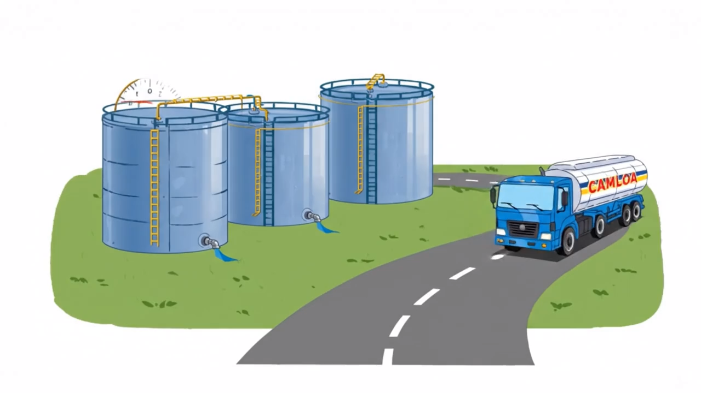

Slide 13


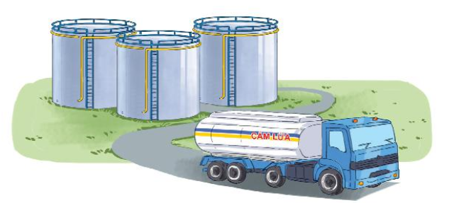

Bài 4
Mỗi lần người ta chuyển 15 250 kg thóc vào kho. Hỏi sau 3 lần chuyển như vậy, người ta chuyển được bao nhiêu ki-lô-gam thóc vào kho?
Có ba kho chứa dầu, mỗi kho chứa 12 000 l. Người ta đã chuyển đi 21 000 l dầu. Hỏi ba kho đó còn lại bao nhiêu lít dầu?

Slide 14







